Slide 1
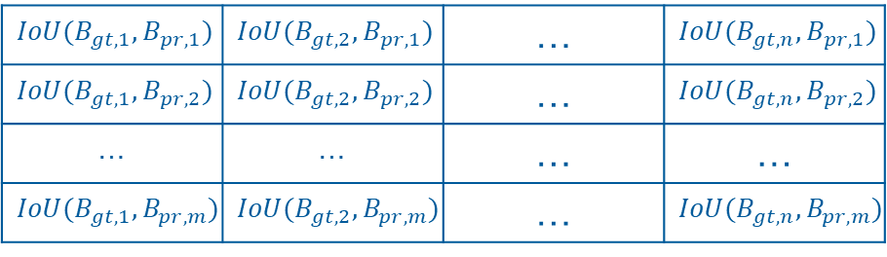
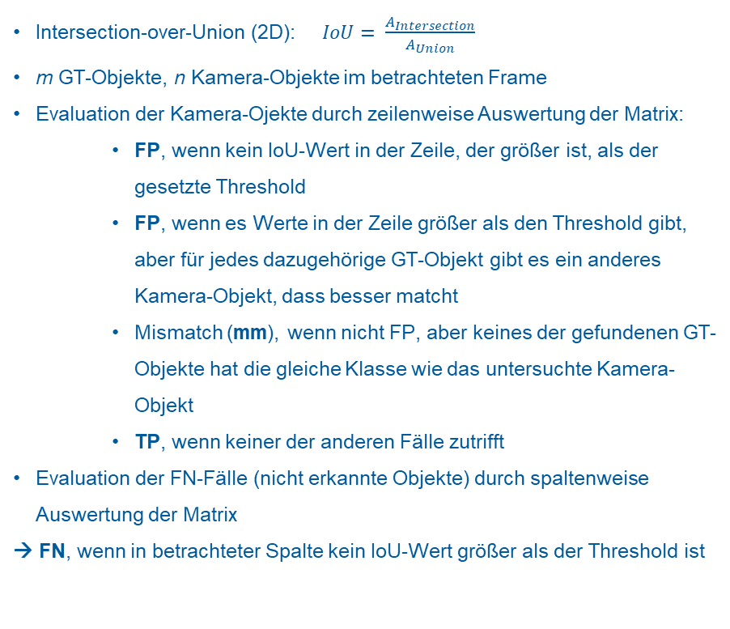
Teilprojekt 3: Darstellung und Analyse der Daten
Daten-Evaluation in einem Frame
GT-Object
Intersection-over-Union (2D): $IoU= \frac{A_{Intersection}}{A_{Union}}$
m GT-Objekte, n Kamera-Objekte im betrachteten Frame
Evaluation der Kamera-Ojekte durch zeilenweise Auswertung der Matrix:
FP, wenn kein IoU-Wert in der Zeile, der größer ist, als der gesetzte Threshold
FP, wenn es Werte in der Zeile größer als den Threshold gibt, aber für jedes dazugehörige GT-Objekt gibt es ein anderes Kamera-Objekt, dass besser matcht
Mismatch (mm), wenn nicht FP, aber keines der gefundenen GT-Objekte hat die gleiche Klasse wie das untersuchte Kamera-Objekt
TP, wenn keiner der anderen Fälle zutrifft
Evaluation der FN-Fälle (nicht erkannte Objekte) durch spaltenweise Auswertung der Matrix
→ FN, wenn in betrachteter Spalte kein IoU-Wert größer als der Threshold ist
Intersection
Union
Camera-Object
Visuelle Darstellung des IoU
$$IoU(B_{gt,1}, B_{pr,1})$$ | $$IoU(B_{gt,2}, B_{pr,1})$$ | … | $$IoU(B_{gt,n}, B_{pr,1})$$
$$IoU(B_{gt,1}, B_{pr,2})$$ | $$IoU(B_{gt,2}, B_{pr,2})$$ | … | $$IoU(B_{gt,n}, B_{pr,2})$$
… | … | … | …
$$IoU(B_{gt,1}, B_{pr,m})$$ | $$IoU(B_{gt,2}, B_{pr,m})$$ | … | $$IoU(B_{gt,n}, B_{pr,m})$$
Berechnete IoU-Matrix für einen Frame

Slide 2
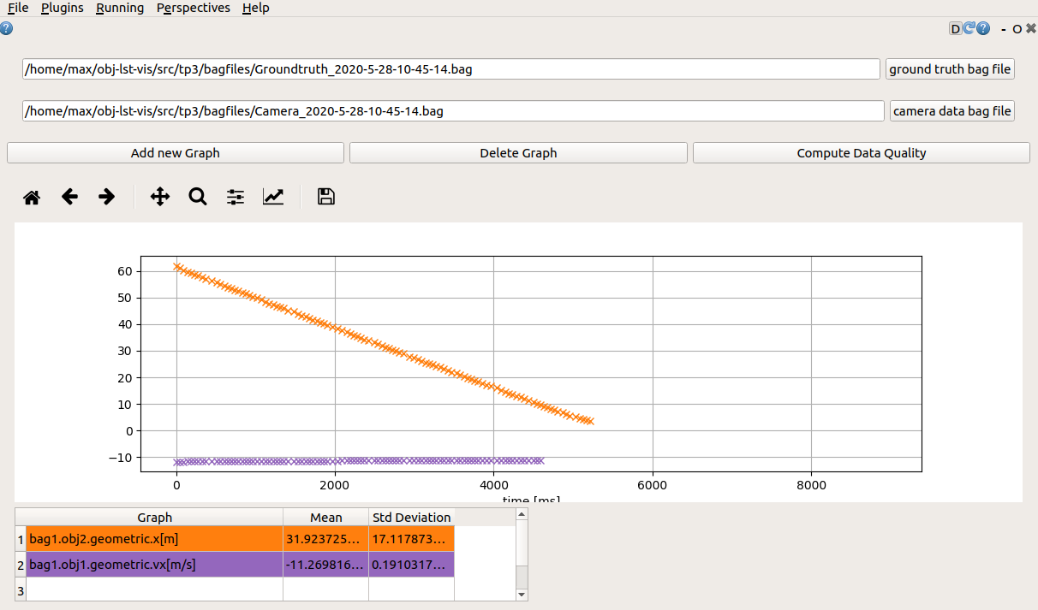
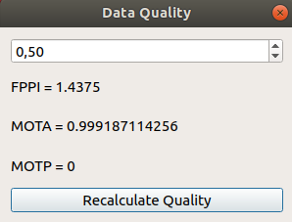
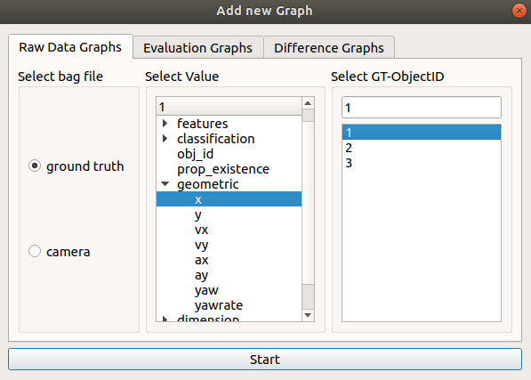
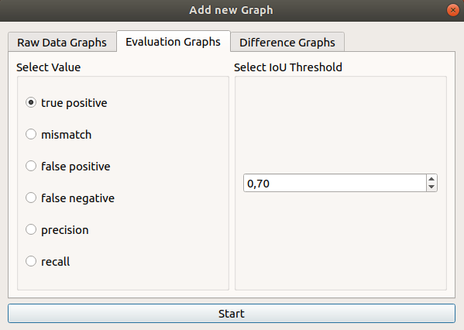
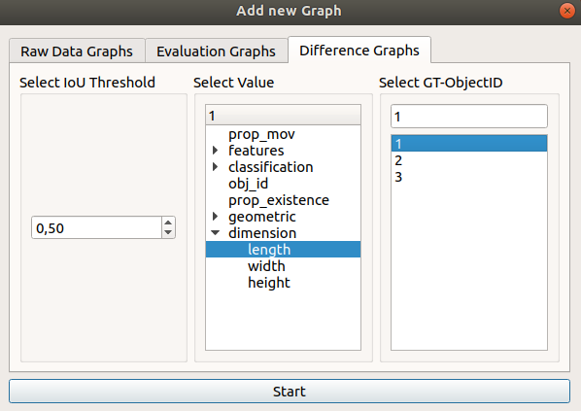
Teilprojekt 3: Darstellung und Analyse der Daten
Graphical User Interface für die Analyse

